Slide 1
Digi school DEUTSCH
2020-1-SK01-KA226-SCH-094350

Slide 2
THEMA: MENSCH UND GESUNDHEIT
SPRACHNIVEAU: A2
ALTER: 17 JAHRE
2020-1-SK01-KA226-SCH-094350
‹#›

Slide 3
INHALT
01
Beim Arzt
02
Was machst du für deine Gesundheit?
03
Die Lebensmittel
04
Schreiben
2020-1-SK01-KA226-SCH-094350
‹#›

Slide 4
Beim Arzt
1
2020-1-SK01-KA226-SCH-094350
‹#›

Slide 5
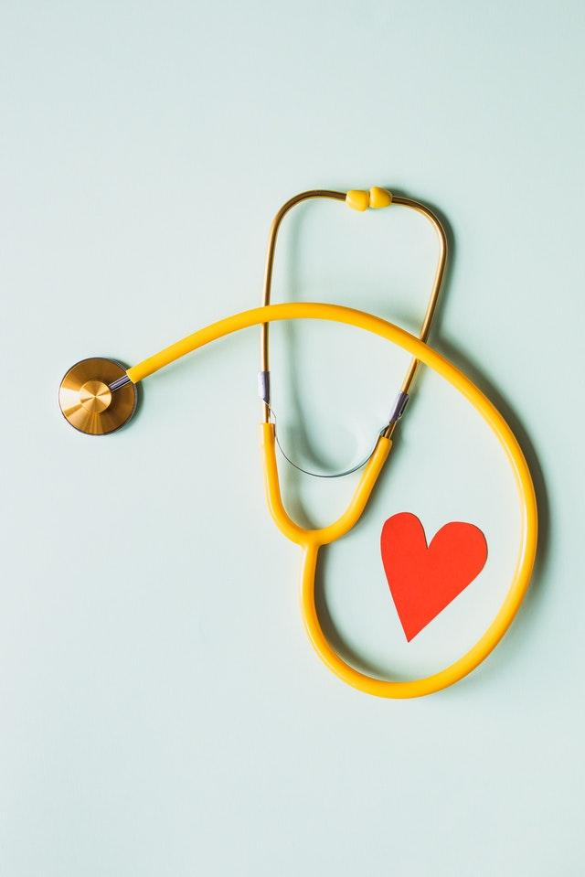
Beim Arzt
Über Gesundheit
2020-1-SK01-KA226-SCH-094350
‹#›

Slide 6
Was machst du für deine Gesundheit?
2
2020-1-SK01-KA226-SCH-094350
‹#›

Slide 7
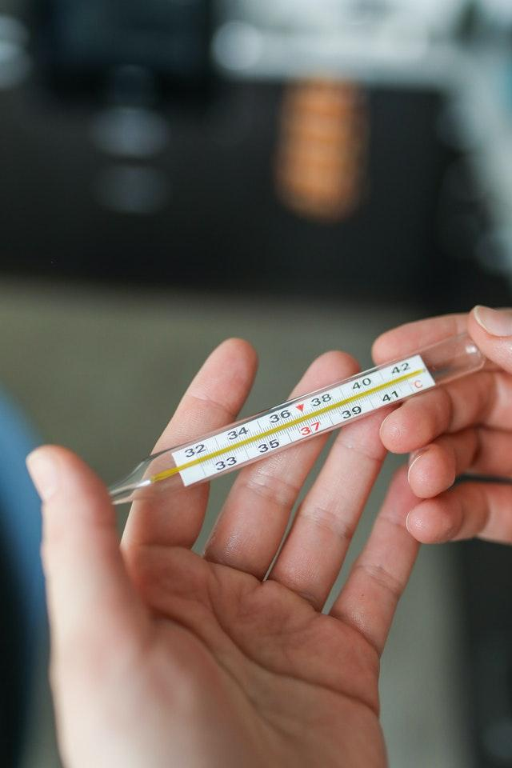
Symptome und Krankheiten
Was machst du für deine Gesundheit?
2020-1-SK01-KA226-SCH-094350
‹#›

Slide 8
Die Lebensmittel
3
2020-1-SK01-KA226-SCH-094350
‹#›

Slide 9
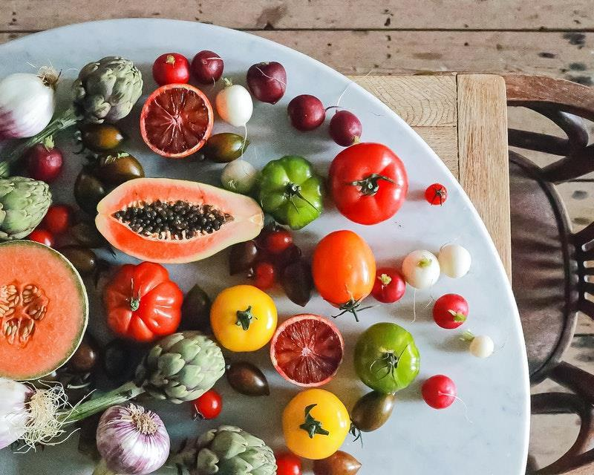
Die Lebensmittel
Welche Lebensmittel sind gesund?
Sehen Sie sich die Fotos der Lebensmittel an!
Welche Lebensmittel sind ungesund?
Wie oft sollte man essen oder trinken?
Diskussion
2020-1-SK01-KA226-SCH-094350
‹#›

Slide 10
Schreiben
4
2020-1-SK01-KA226-SCH-094350
‹#›

Slide 11
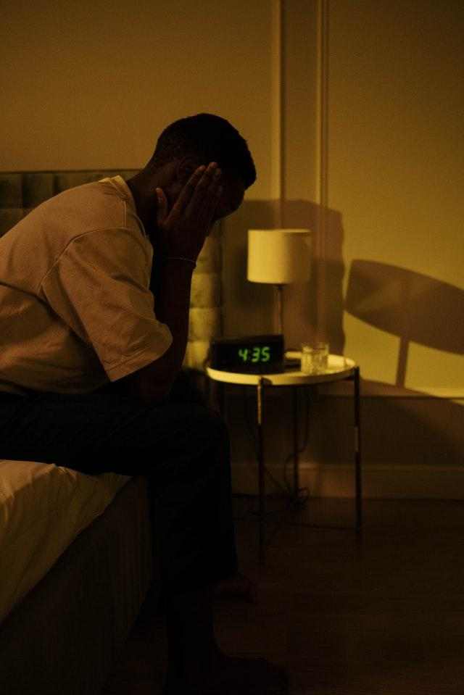
Schreiben
Schreiben
2020-1-SK01-KA226-SCH-094350
‹#›

Slide 12
R E S O U R C E S
https://learningapps.org/
https://www.youtube.com/
https://jamboard.google.com/
https://wordwall.net
https://www.pexels.com/
2020-1-SK01-KA226-SCH-094350
‹#›

Slide 13
EN The European Commission's support for the production of this publication does not constitute an endorsement of the contents, which reflect the views only of the authors, and the Commission cannot be held responsible for any use which may be made of the information contained therein.
SK Podpora Európskej komisie na výrobu tejto publikácie nepredstavuje súhlas s obsahom, ktorý odráža len názory autorov, a Komisia nemôže byť zodpovedná za prípadné použitie informácií, ktoré sú v nej obsiahnuté.
2020-1-SK01-KA226-SCH-094350
‹#›

